Slide 1

Android Project - Blog
Авторы: Яковлева Виктория, Чемерис Денис,
студенты ТГУ им. Г.Р. Державина

Slide 2

«Описание проекта»
В состав приложения входит база данных SQLite, состоящая из 1 таблиц: Ads – таблица содержит данные об объявлениях. Приложение взаимодействует с сервером написанном на Yii2 Framework (Php, MySQL) с помощью RestAPI (репозиторий: https://github.com/Ja-D0/yii-application_advanced).
Таблица Ads содержит следующие поля: id (string) - уникальный номер поста (primary key), title (string) - заголовок поста, description (string) - описание поста, author (string) – автор поста, category (string) – категория поста, status (string) – статус поста, created_at (string) – дата и время создания поста, updated_at (string) – дата и время обновления поста.
www.tsutmb.ru

Slide 3
«Описание проекта»
Для таблицы Ads доступны следующие действия:
Создание объявления.
Просмотр объявления.
Обновление объявления.
Удаление объявления.
Автоматическая подстановка автора объявления.
Автоматическая подстановка даты и времени в объявления.
Также в таблицу Ads, в нашем случае, с локального сервера Yii2 подгружаются объявления, которых не было в приложении. Если объявление создается/изменяется/удаляется в приложении, то на сервере эти действия отображаются, наоборот работает также.
www.tsutmb.ru

Slide 4
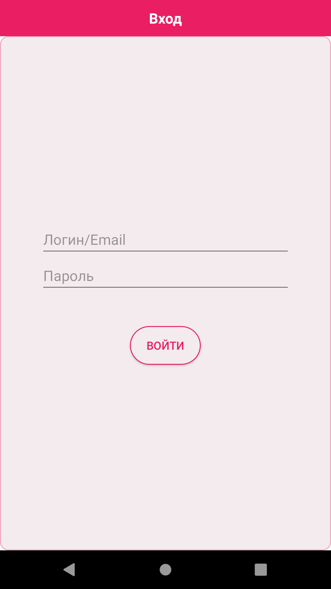
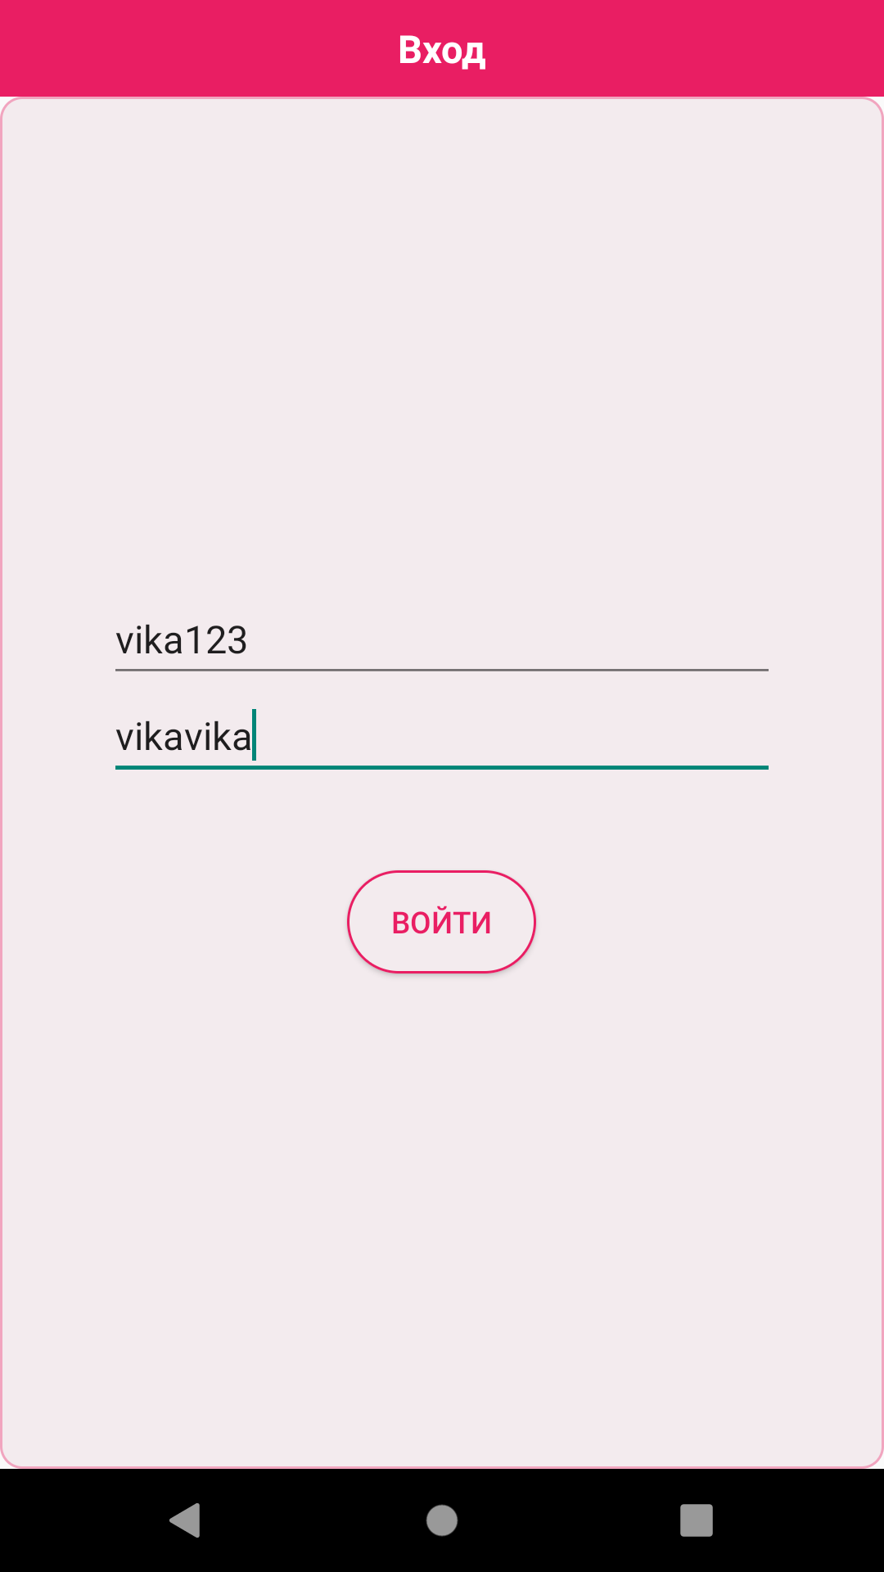
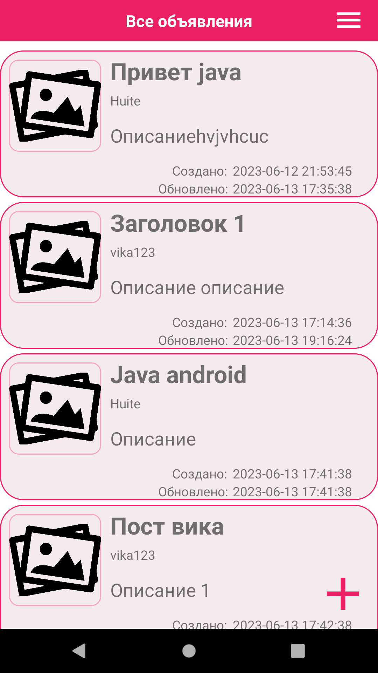
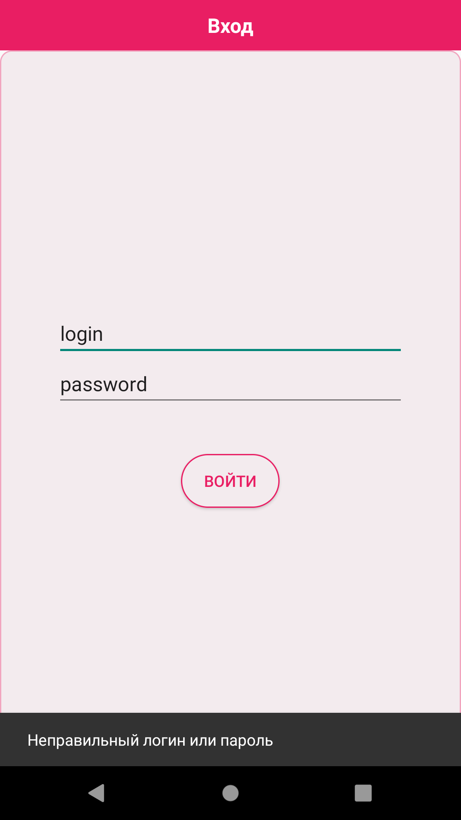
«Описание проекта»
Также в проекте есть авторизация пользователей. При вводе данных в поля Логин и Пароль происходит проверка, существует ли такой пользователь на сервере или нет. Если существует, то после нажатия на кнопку Вход, пользователя перекидывает на страницу со всеми постами. Если же такого пользователя не существует, то выводится сообщение о неправильном логине или пароле.
www.tsutmb.ru

Slide 5
«Описание проекта»
Операция добавление нового объявления состоит из следующих шагов:
Ввод необходимых данных нового объявления (title, description).
Добавление объявления в таблицу Ads (обработка нажатия кнопки «Применить»), а также дальнейшая его загрузка на сервер.
Операция обновления данных в объявление состоит из следующих шагов:
Нажатие на само объявление во вкладке Все объявления или Мои объявления.
Нажатие на кнопку «Обновить».
Изменение необходимых данных в полях.
Изменение объявления в таблице Ads (обработка нажатия кнопки «Применить»), а также дальнейшее изменение его данных на сервере.
Операция удаления объявления состоит из следующих шагов:
Нажатие на само объявление во вкладке Все объявления или Мои объявления.
Нажатие на кнопку «Удалить».
Удаление объявления из таблицы Ads (обработка нажатия кнопки «Удалить»), а также дальнейшее удаление объявления с сервера.
www.tsutmb.ru

Slide 6
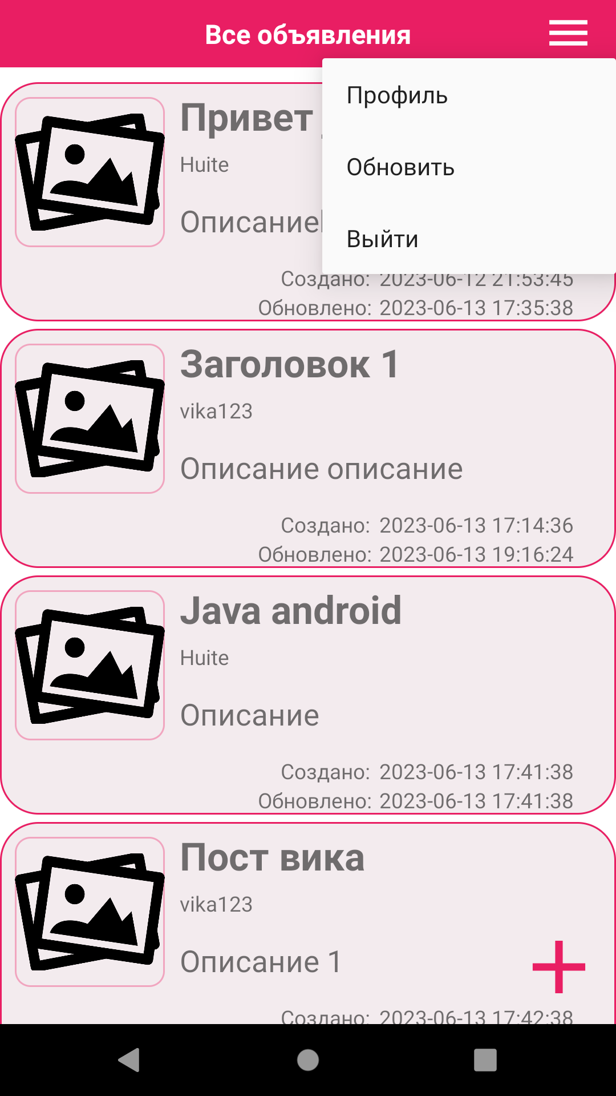
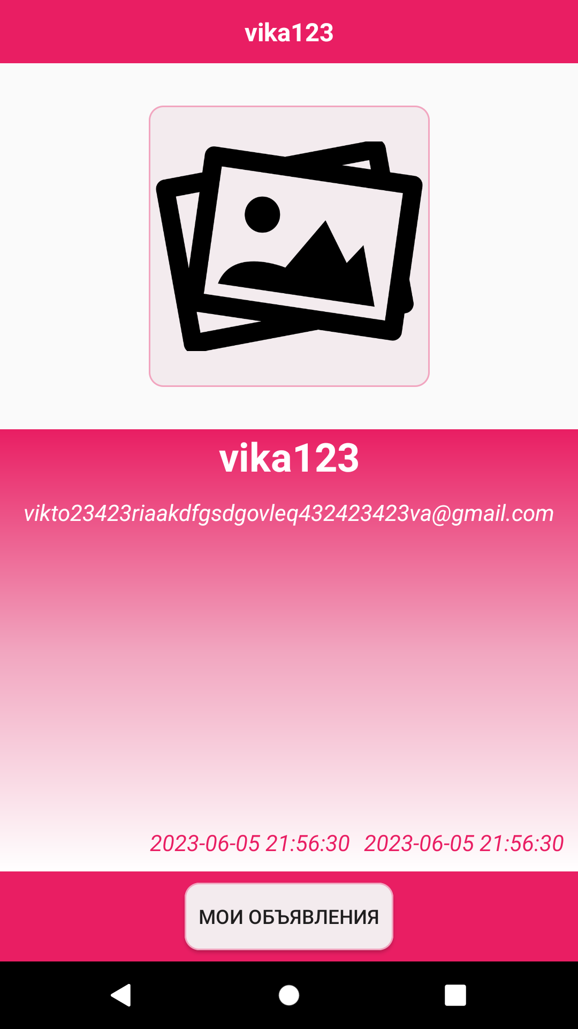
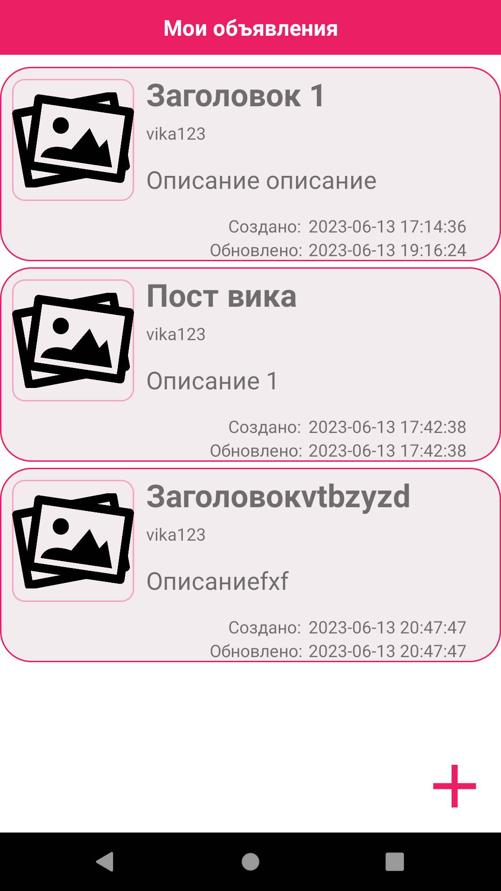
«Пользовательский интерфейс»
www.tsutmb.ru

Slide 7
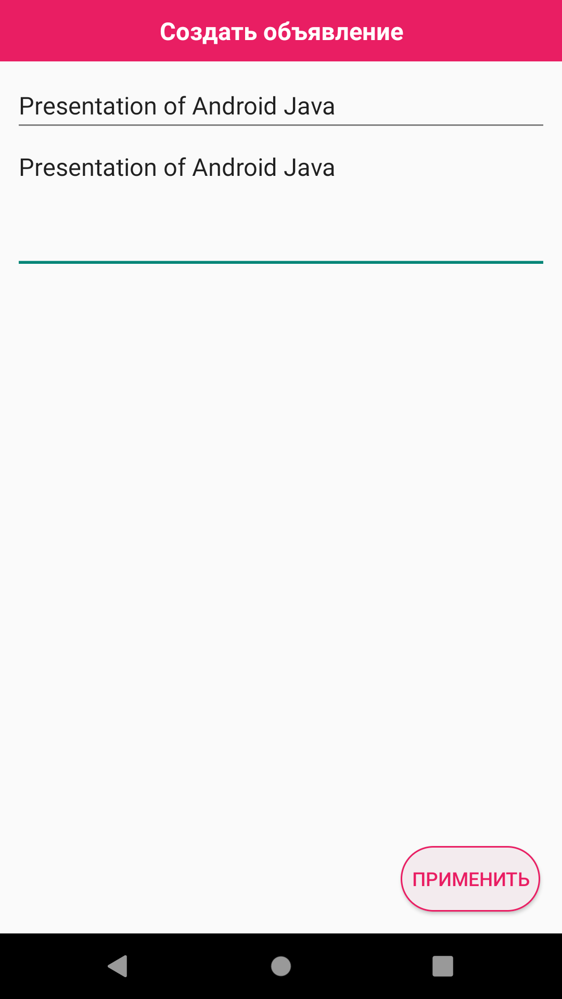
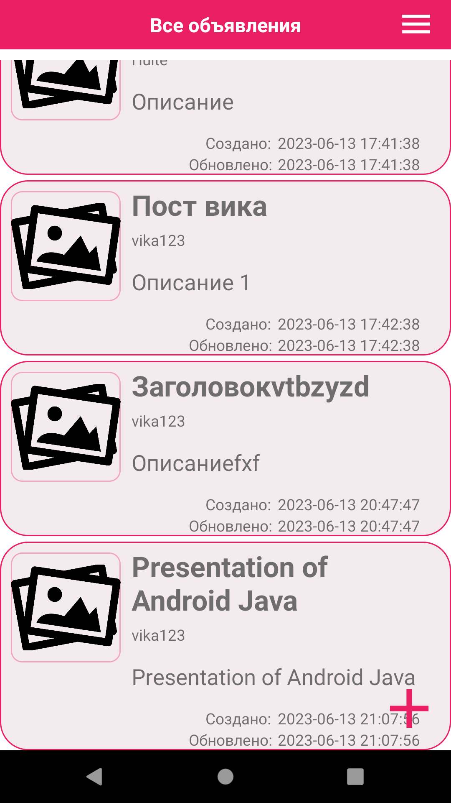
«Создание объявления»
www.tsutmb.ru

Slide 8
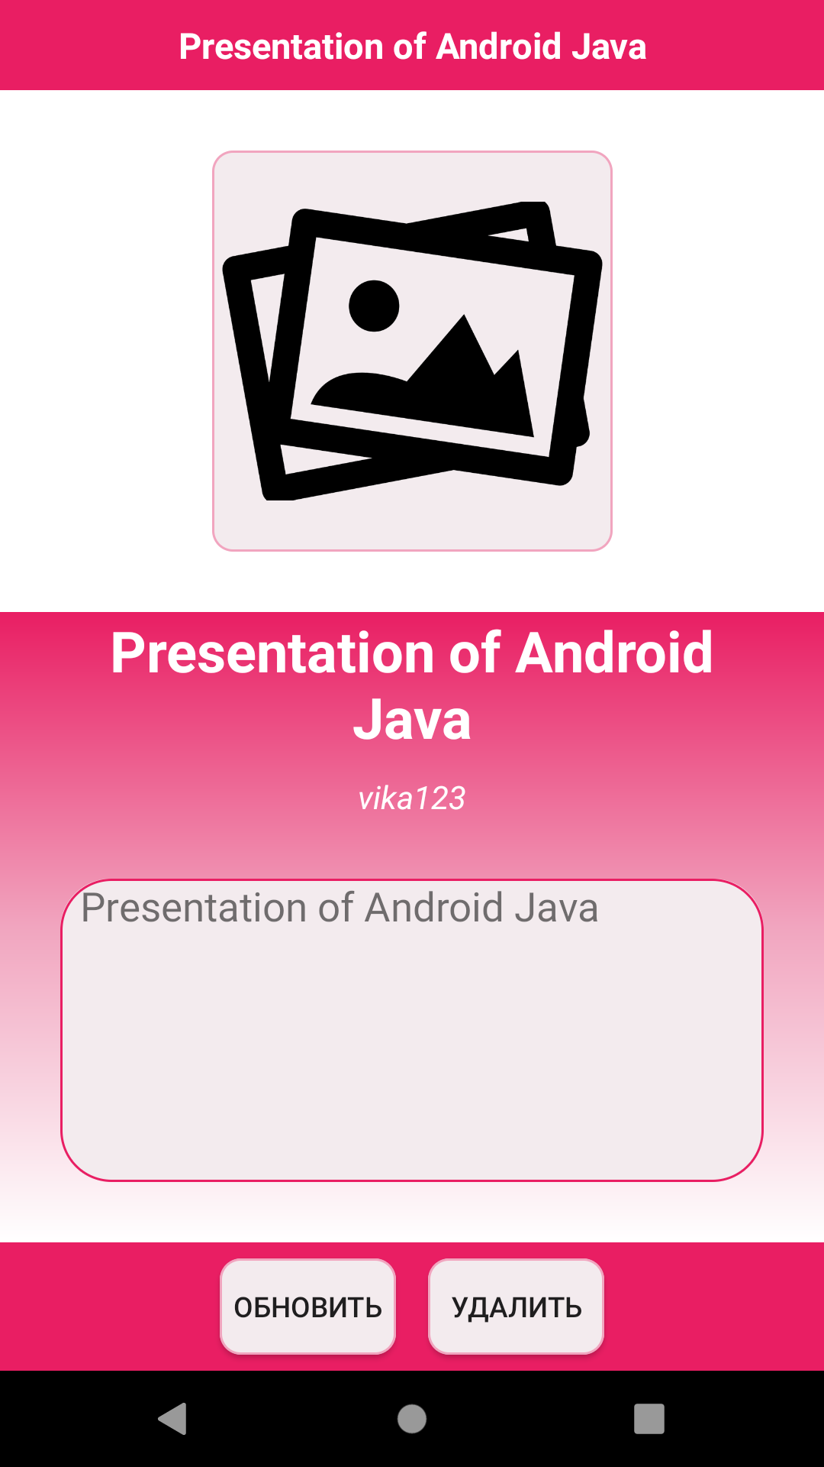


«Обновление объявления»
www.tsutmb.ru

Slide 9
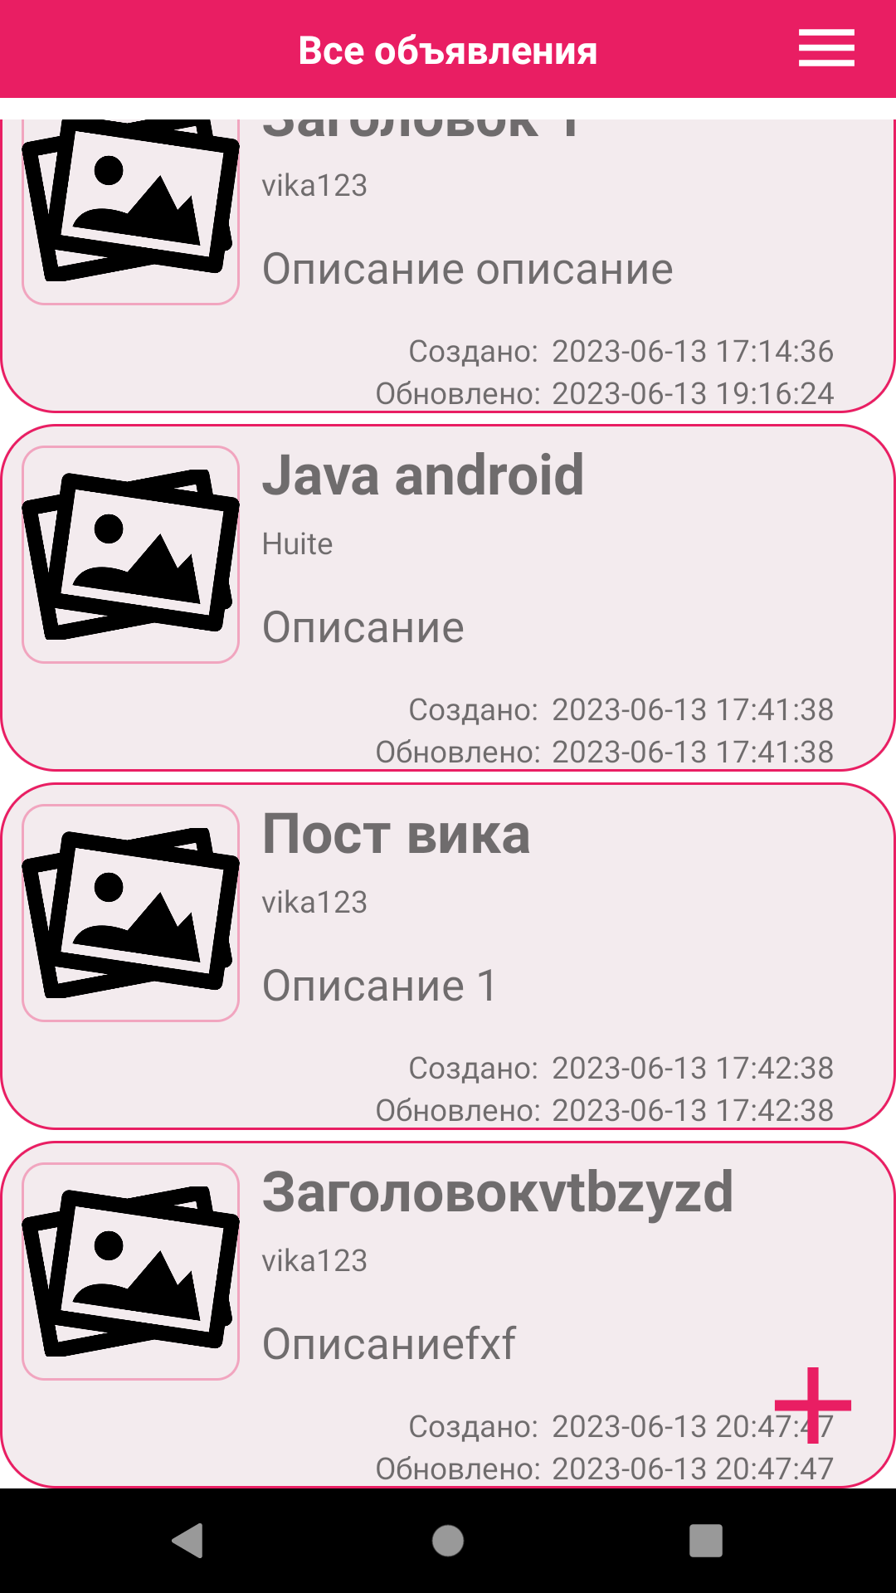
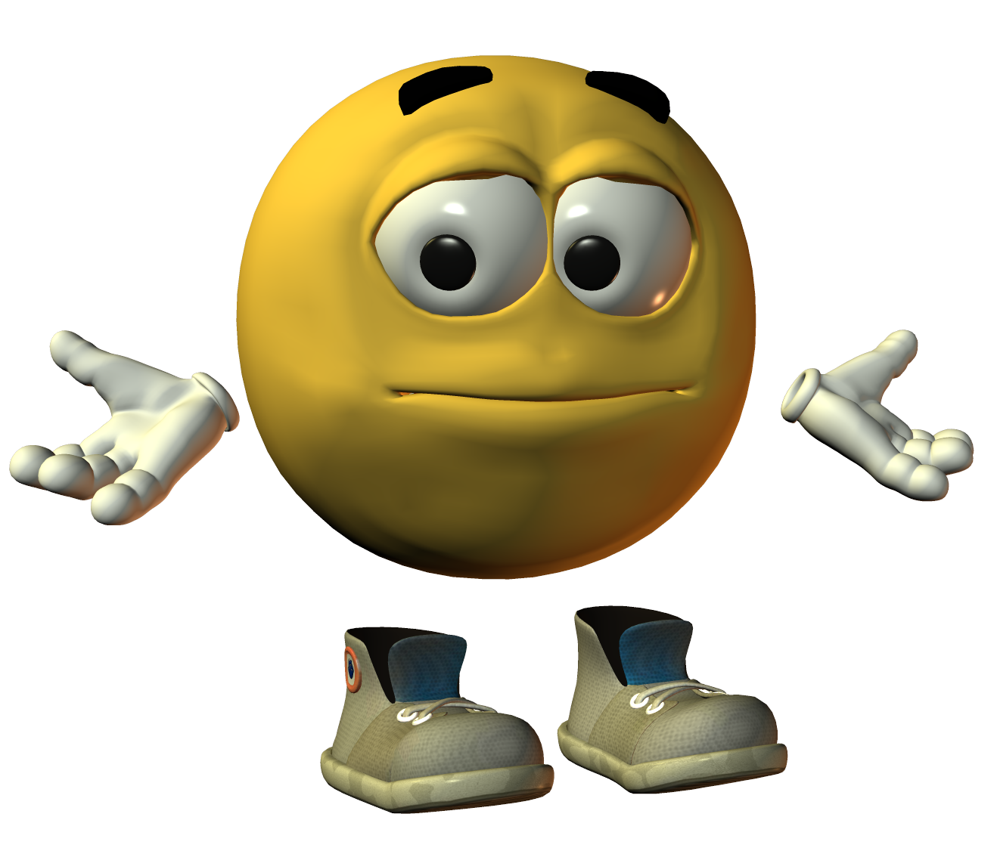
«Удаление объявления»
www.tsutmb.ru

Slide 10

www.tsutmb.ru
post@tsutmb.ru
8 (4752) 53-22-22
vika.yakovleva.2003@yandex.ru
denis.chemeris43@yandex.ru

